Slide 1


提升运营价值
通过六西格玛提升运营效率，降低成本，增强市场竞争力。
六西格玛DMAIC五阶段核心逻辑
主办单位：卓越质量智库 | 官网：www.zhiliangclub.com
Notes:
大家好，欢迎参加本次精益生产实战培训。今天，我们将一起深入探讨精益生产的核心理念、实用工具和成功案例，共同学习如何通过消除浪费来创造更大的价值，提升我们的生产运营效率。

Slide 2
六西格玛方法论概述
定义阶段(Define)核心要点
测量阶段(Measure)实施方法
分析阶段(Analyze)关键技术
改进阶段(Improve)实施策略
目录

Slide 3
控制阶段(Control)长效机制
DMAIC各阶段工具集
DMAIC成功关键因素
DMAIC应用案例分析
六西格玛未来发展趋势
目录

Slide 4
六西格玛方法论概述
01

Slide 5


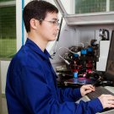
六西格玛基本概念与起源
统计质量控制
摩托罗拉首创
通用电气推广
六西格玛以统计学中的标准差（σ）为核心指标，衡量每百万次操作中的缺陷数，目标为不超过3.4次缺陷，实现“零缺陷”质量水平。
由工程师比尔·史密斯于1986年提出，最初用于解决制造流程中的变异问题，后发展为系统性质量管理方法。
20世纪90年代，杰克·韦尔奇将六西格玛纳入通用电气核心战略，推动其成为全球企业流程优化的标杆方法论。

Slide 6
DMAIC流程框架介绍
定义阶段（Define）
测量阶段（Measure）
01
02
明确项目目标、范围和客户关键需求（CTQ），制定团队章程和计划，确保改进方向与业务目标一致。
建立数据收集系统，量化当前流程绩效，识别关键质量指标（KPI），为分析提供基线数据。
分析阶段（Analyze）
改进与控制阶段（Improve & Control）
03
04
运用鱼骨图、柏拉图等工具挖掘数据，定位根本原因，区分关键影响因素与次要因素。
设计优化方案并验证效果，通过标准化操作和监控体系（如控制图）确保成果持续稳定。

Slide 7


六西格玛在质量管理中的应用价值
缺陷率降低
通过减少流程变异，显著降低产品和服务缺陷，提升客户满意度与品牌信誉。
成本节约
优化资源利用效率，减少返工和浪费，直接改善企业财务绩效。
跨行业适应性
适用于制造业、医疗、金融服务等多领域，兼具流程改进（DMAIC）与设计优化（DFSS）的双重能力。

Slide 8
定义阶段(Define)核心要点
02

Slide 9

明确项目目标与范围
战略对齐
量化基准
项目目标需与公司战略高度匹配，通过评估业务优先级确定改进方向。例如制造企业可能聚焦降低产品缺陷率，而服务行业则关注缩短客户等待时间。项目范围需明确流程边界，避免范围蔓延影响实施效果。
建立可测量的基线指标（如当前缺陷率、周期时间），通过帕累托图等工具定位核心问题区域。例如某物流项目通过分析发现80%的延误集中在分拣环节，从而精准划定改进范围。

Slide 10

识别关键客户需求
多维度VOC分析
CTQ转化
需求验证
采用焦点小组、客户访谈等方式收集外部客户和内部利益相关者需求，使用Kano模型区分基本需求（如交付准时率）与增值需求（如个性化包装）。某电子厂商曾因忽略经销商对运输效率的需求导致渠道冲突。
将客户语言转化为可测量的关键质量特性（CTQ），如将"快速响应"转化为"客服电话接起时间≤15秒"。需通过树状图等工具逐级分解高层级需求至操作层面指标。
通过统计抽样（如卡诺问卷）量化需求优先级，避免主观臆断。例如汽车配件项目发现客户对尺寸精度的敏感度是表面处理的2.3倍，据此调整改进权重。

Slide 11

建立项目团队和章程
跨职能协作
01
组建包含流程所有者、技术专家及数据人员的核心团队，明确黑带/绿带角色分工。如生产线改进项目需整合设备工程师、质检员和一线操作员的多视角输入。
章程标准化
02
项目章程需包含问题陈述、目标指标（如将缺陷率从5%降至1.2%）、财务收益预估（年节约成本XX万元）及里程碑计划。采用SMART原则确保目标可达成且可衡量。

Slide 12
测量阶段(Measure)实施方法
03

Slide 13
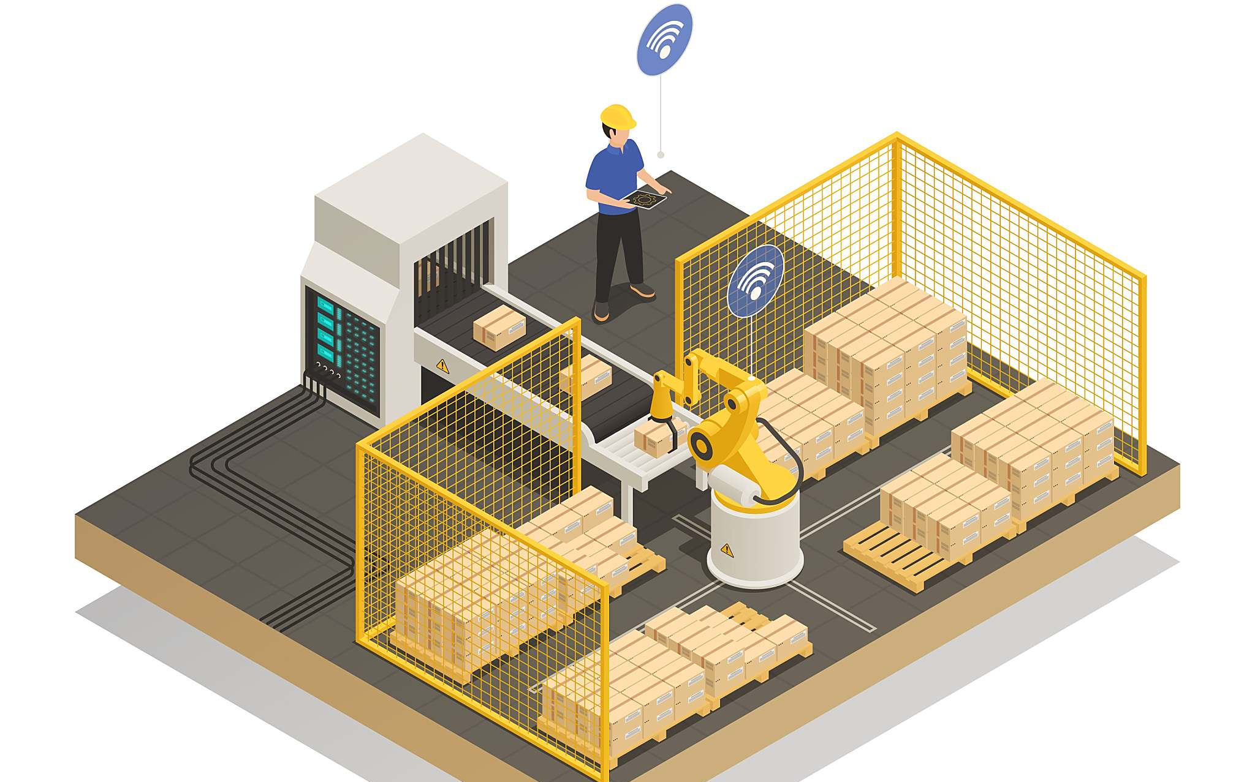
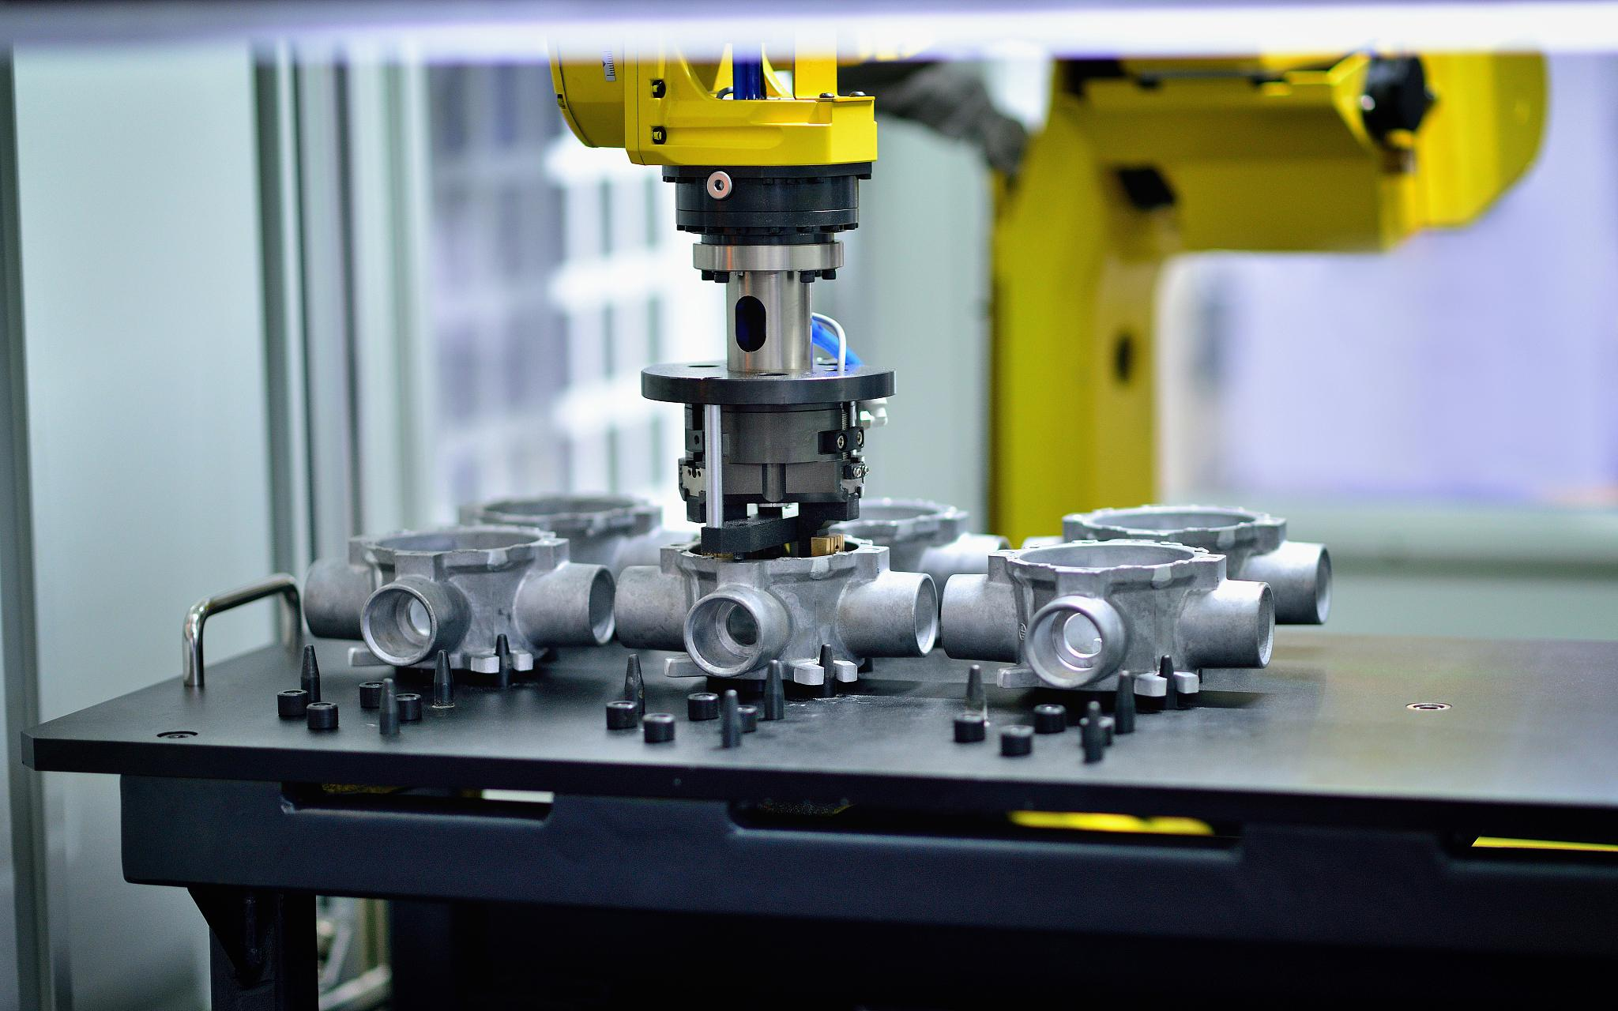
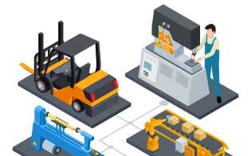
数据收集方法与工具
分层抽样技术
根据产品批次、设备型号、操作人员等关键因素进行分层抽样，确保数据代表性，避免因抽样偏差导致分析结论失真。
流程图绘制
自动化数据采集
通过绘制详细流程图(SIPOC图)识别关键输入输出变量，明确数据收集点，确保覆盖全流程各环节，为后续分析奠定基础。
在制造过程中应用传感器、SCADA系统等自动化工具实时采集关键参数数据，提高数据准确性和时效性，减少人为记录误差。

Slide 14

测量系统分析(MSA)
重复性与再现性(R&R)研究
通过让不同操作者多次测量同一样本，量化测量设备变异和人为操作变异占比，确保测量误差小于总变异的10%。
偏倚-线性分析
检验测量设备在全量程范围内的准确性，确认其读数与基准值的偏差是否稳定，避免出现系统性测量偏差。
属性一致性评估
针对分类数据（如合格/不合格判定），采用Kappa统计量评估检验员间判断标准的一致性，解决主观判定差异问题。
破坏性测试MSA
对于无法重复测量的破坏性试验（如材料强度测试），通过嵌套方差分析分离产品变异与测量系统变异。

Slide 15


当前流程能力评估
过程能力指数计算
西格玛水平转换
通过Cp、Cpk指标量化流程输出与规格界限的匹配程度，其中Cp反映潜在能力，Cpk体现实际中心偏移情况。
将缺陷率转换为DPMO值并对应西格玛水平表，直观展示当前流程与6σ目标（3.4DPMO）的差距。
非正态数据能力分析
针对非正态分布数据（如服务响应时间），采用Box-Cox变换或非参数方法计算Pp/Ppk，确保评估方法适配数据特性。

Slide 16
分析阶段(Analyze)关键技术
04

Slide 17


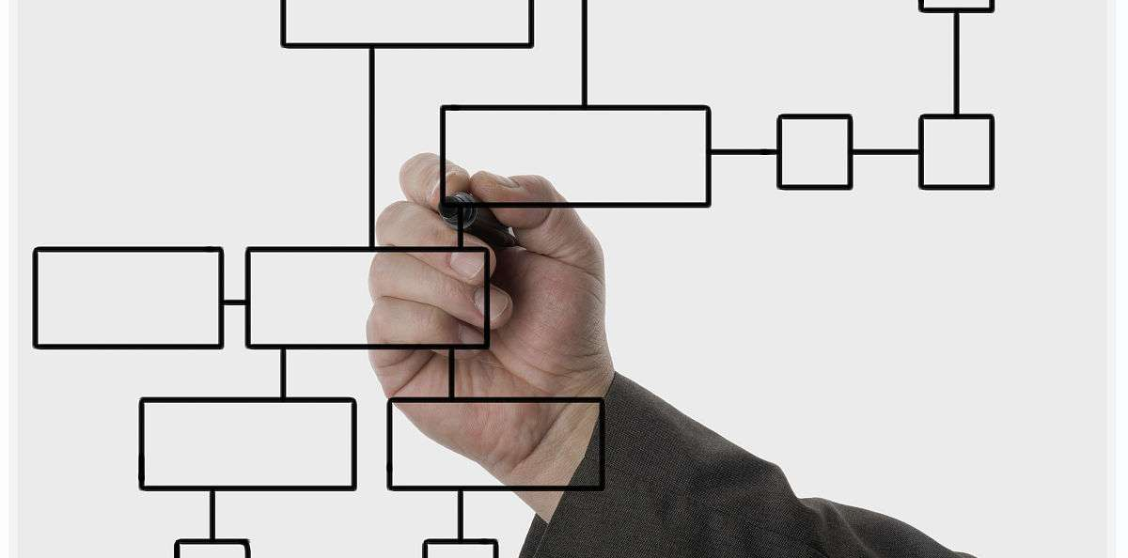
根本原因分析方法
5Why分析法
通过连续追问"为什么"直至追溯到问题根源，适用于简单或中等复杂问题的因果链分析。
鱼骨图（因果图）
将问题现象作为鱼头，从人、机、料、法、环、测六大维度展开潜在原因分析，可视化呈现多因素关联。
假设检验与回归分析
运用统计方法验证变量间的显著性关系，区分偶然因素与系统性原因，适用于量化数据的深层归因。

Slide 18

统计工具应用(因果图、散点图等)
因果矩阵
量化评估输入变量(X)对输出变量(Y)的影响程度，通过专家评分筛选关键少数因子。例如在降低焊接不良率项目中，将气压、焊枪角度等20个参数按相关性排序，聚焦前3个高权重参数进行优化。
散点图与相关系数
直观展示连续变量间的线性关系，辅以Pearson系数判定相关性强度。如分析客服响应时间与客户满意度时，可发现响应时间超过2小时后满意度显著下降的非线性拐点。
假设检验
运用T检验、ANOVA等判定数据差异的统计显著性。典型案例包括对比不同班次的产品缺陷率，确认是否存在操作规范执行差异，需确保样本量满足检验功效要求。

Slide 19
流程瓶颈与变异源识别
价值流图析(VSM)
多变异分析(MVA)
通过绘制当前状态图识别非增值活动，如某审批流程中暴露的跨部门等待耗时占总周期70%，需采用ECRS原则（取消、合并、重排、简化）进行重组。
区分时间序列变异、批次间变异和部件间变异来源。例如注塑件尺寸波动分析中，通过分层数据发现模具温度波动占变异总量的65%，远高于原材料批次差异的15%。

Slide 20
改进阶段(Improve)实施策略
05

Slide 21

潜在解决方案生成
头脑风暴法
组织跨职能团队进行结构化讨论，鼓励发散性思维，通过亲和图或思维导图归类创新性解决方案。
标杆分析法
研究行业领先企业或跨行业的最佳实践，量化对比差距并提取可适配的改进方案。
实验设计(DOE)
通过因子筛选和响应优化，系统性测试变量组合，识别关键影响因素的最优参数配置。

Slide 22



改进方案评估与选择
01
成本效益分析
02
风险评估矩阵
量化评估每个方案的预期收益（质量成本降低、周期缩短等）与实施成本（人力、设备、时间投入），计算ROI并建立优先级矩阵。
从技术可行性、组织接受度、客户影响等维度评估风险，采用FMEA工具计算风险优先数（RPN），排除高风险低价值的方案。
03
多标准决策分析
04
利益相关者验证
建立包含质量影响、实施难度、可持续性等加权评价指标的决策矩阵，通过标准化评分客观比较不同方案的综合性优势。
与流程所有者、操作人员及客户代表开展方案评审，收集实际使用者反馈，确保方案既满足技术指标又具备实操落地性。

Slide 23

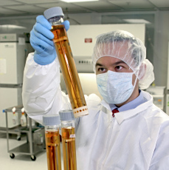

小规模试验与验证
PDCA循环测试
在试点流程中实施改进方案后，通过计划-执行-检查-处理循环持续收集数据并微调方案，逐步优化至稳定状态。
DOE（实验设计）应用
针对关键变量设计对照实验，量化分析改进方案对输出指标（Y）的影响，确保结果具有统计显著性。
控制图监控
利用控制图跟踪试点过程中的关键指标波动，确认改进后流程是否达到预期稳定性（如CpK≥1.33），为全面推广提供数据支撑。

Slide 24
控制阶段(Control)长效机制
06

Slide 25
标准化改进措施
可视化操作规范
人员能力认证
通过图文并茂的看板或数字终端展示标准化流程，如在汽车装配线设置电子屏幕动态提示扭矩标准，减少人为误操作风险。
实施岗位技能矩阵管理，操作人员需通过理论考试和实操评估才能上岗，如电子元器件检测岗位需掌握显微镜调校、缺陷判定等标准化技能。
1
2
3
4
工艺参数固化
分层审核制度
将改进阶段验证的有效参数（如温度、压力、时间等）写入标准作业指导书，例如焊接工艺需明确规定焊枪角度、移动速度等关键参数，确保操作一致性。
建立班组/车间/工厂三级检查机制，定期核查标准执行情况，包括文件记录完整性、现场操作符合性等关键控制点。

Slide 26

建立监控系统
关键指标仪表盘
自动化报警机制
开发实时监控系统，将CTQ（关键质量特性）指标、过程能力指数等关键数据可视化，便于管理层快速发现异常并采取干预措施。
设置过程参数的上下限阈值，当数据超出控制范围时自动触发报警，通过邮件、短信等方式通知相关人员及时处理潜在问题。
定期审核制度
数据追溯系统
建立分层审核机制，包括日常班组检查、周度部门审核和月度跨职能评审，从不同维度验证改进效果的持续性。
完善数据采集和存储体系，确保每个批次/订单的过程参数和检验结果可追溯，为问题分析和持续改进提供数据基础。

Slide 27

持续改进机制建立
01
02
03
经验教训数据库
改进建议通道
定期复检机制
建立组织级的知识管理系统，将项目改进过程中的成功经验和失败教训结构化归档，供其他项目团队参考借鉴。
搭建员工提案平台，鼓励一线人员提交流程优化建议，并设立快速评审和奖励机制，形成全员参与持续改善的文化氛围。
制定项目后评估计划，在改进实施后的3个月、6个月、12个月等节点重新测量关键指标，验证长期效果并识别新的改进机会。

Slide 28
DMAIC各阶段工具集
07

Slide 29

定义阶段常用工具
质量功能展开(QFD)
将客户需求(VOC)转化为可测量的关键质量特性(CTQ)，通过质量屋矩阵实现客户需求与工程特性的逐级展开和权重分配。
SIPOC模型
用于宏观流程分析的工具，通过识别供应商(Supplier)、输入(Input)、流程(Process)、输出(Output)和客户(Customer)五大要素，明确项目范围并建立流程全景图。
项目章程
包含问题陈述、业务案例、目标范围、团队结构和里程碑计划的正式文档，作为项目启动的基准文件需获得管理层签署批准。

Slide 30




测量分析阶段统计工具
测量系统分析(MSA)
过程能力指数(Cp/Cpk)
通过Gage R&R研究评估测量设备的重复性(EV)和操作员再现性(AV)，要求测量误差占比小于10%才能确保数据可靠性。
Cp反映过程潜在能力(规格限与6σ比值)，Cpk考虑均值偏移的实际能力，当Cp≥1.33且Cpk≥1.0时视为过程能力可接受。
感谢您下载包图网平台上提供的PPT作品，为了您和包图网以及原创作者的利益，请勿复制、传播、销售，否则将承担法律责任！包图网将对作品进行维权，按照传播下载次数进行十倍的索取赔偿！
ibaotu.com
回归分析
方差分析(ANOVA)
建立连续型X与Y的数学关系模型，通过R²判定拟合优度，t检验验证系数显著性，用于预测和优化关键参数设置。
通过比较组间变异(SA)与组内变异(SE)的F比值，识别对输出Y有显著影响的因子X，需配合P值<0.05的显著性判定标准。

Slide 31

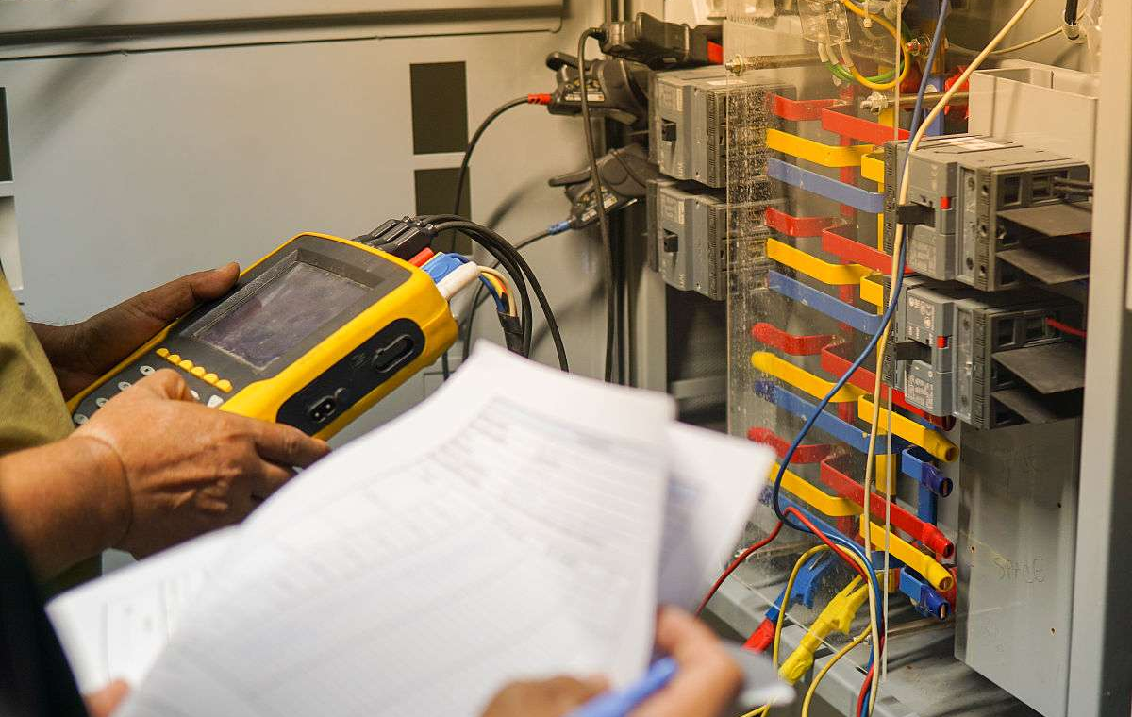


改进控制阶段管理工具
DOE实验设计
防错技术(Poka-Yoke)
01
02
运用全因子/部分因子/响应曲面法，建立Y=f(X)数学模型，通过主效应图与交互作用图确定最优参数组合。
设计物理或逻辑防错装置，如丰田生产系中使用的限位开关、颜色标识等错误预防机制。
SPC控制图
标准化作业SOP
03
04
采用Xbar-R图、P图等实时监控关键X变量，设置3σ控制限区分普通原因与特殊原因变异。
通过文件化最佳实践，建立包含作业要领书、标准作业组合票等在内的标准化管理体系。

Slide 32
DMAIC成功关键因素
08

Slide 33

高层领导支持
01
战略目标制定
高层领导需根据企业战略制定明确的六西格玛目标，如“三年内缺陷率降至3.4PPM以下”，并确保与业务方向高度一致。目标需具备可量化、可跟踪特性，通过定期评审机制保障执行。
02
资源保障与授权
高层必须为六西格玛项目提供专项预算、黑带/绿带人才编制及技术工具（如Minitab软件），同时授权推进小组跨部门调配资源，消除执行阻力。
03
文化塑造与示范
通过亲自参与项目评审、公开表彰团队成果等方式，高层需将“数据驱动”“持续改进”等价值观植入组织文化，打破部门本位主义。

Slide 34
数据驱动决策
统计工具深度应用
测量系统验证（MSA）
采用假设检验、回归分析等量化方法识别关键输入变量（KPIV），避免依赖经验判断。例如通过过程能力指数（CPK）客观评估现状与六西格玛水平的差距。
在数据收集前需进行重复性与再现性分析（GR&R），确保测量误差小于10%，否则改进方向可能偏离真实问题。
01
02
根本原因分析技术
数字化技术融合
结合鱼骨图、5Why法等工具锁定变异源，如通过方差分析（ANOVA）验证不同产线间的缺陷率差异是否显著。
03
04
引入物联网传感器实时采集产线数据，或利用Python脚本自动化处理大规模数据集，提升分析效率与准确性。

Slide 35
跨部门协作
知识共享平台建设
建立六西格玛案例库与经验数据库（如Minitab项目档案），通过内部培训与工作坊促进方法论横向推广。
跨职能团队组建
项目团队需包含质量、工程、财务等多领域专家，采用矩阵式管理确保知识互补，例如由黑带主导技术分析，财务人员核算成本收益。
利益冲突协调机制
高层领导需定期召开跨部门协调会，解决资源争夺问题。例如通过QFD（质量功能展开）将客户需求转化为各部门可执行的优先级指标。
流程Owner责任制
明确各业务环节的负责人（如生产、采购、物流），通过SIPOC图（供应商-输入-过程-输出-客户）界定接口，避免职责真空。

Slide 36
DMAIC应用案例分析
09

Slide 37
制造业应用实例
01
02
锡膏印刷工艺优化
曲轴动平衡精度提升
通过测量系统分析（MSA）确认印刷厚度波动是SMT产线缺陷主因，采用实验设计（DOE）优化刮刀压力与速度参数组合，将焊点不良率降低72%。
运用假设检验识别毛坯尺寸变异关键因子，重构热处理工艺参数窗口，使发动机曲轴残余不平衡量控制在±3g·cm以内，年节约返工成本超百万元。
03
04
汽车零部件缺陷改善
电子装配防错设计
通过过程能力分析锁定冲压模具磨损周期，建立预防性维护标准作业程序（SOP），将冲压件尺寸合格率从92%提升至99.6%。
利用PFMEA识别贴片工序误操作风险点，引入视觉定位防呆装置，实现错漏件缺陷PPM由450降至12。

Slide 38


服务业改进案例
银行柜面流程再造
通过价值流图析（VSM）剔除7项非增值步骤，重构客户资料审核路径，使单笔业务处理时间从22分钟压缩至9分钟。
医院检验报告周期缩短
运用因果矩阵定位标本流转瓶颈，建立自动化分拣与优先级调度机制，将急诊报告出具时效由4小时缩短至90分钟。
物流配送准时率提升
基于回归分析构建路线优化模型，整合实时交通数据动态调整配送方案，使次日达履约率从83%稳定至98.5%。

Slide 39
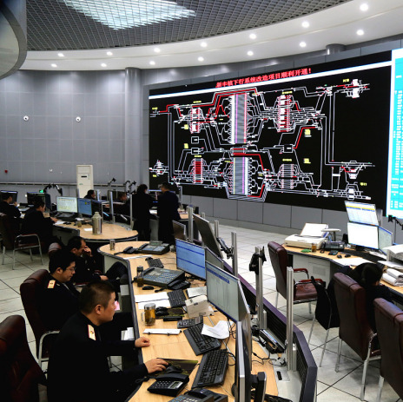
跨行业最佳实践
数据驱动的质量预警系统
长安汽车开发智能化分析平台，实时监控关键质量特性（如扭矩、密封性），通过SPC控制图自动触发异常预警，提前拦截潜在缺陷。
供应商协同改进机制
汽车与电子行业共享DMAIC方法论，对共同供应商的关键参数（如金属件硬度、塑料件尺寸）实施联合过程能力分析，推动供应链整体Cpk值提升0.5。
客户投诉根因闭环管理
金融与电信行业应用5Why分析法追溯投诉深层原因（如账单错误源于系统接口不同步），建立跨部门问题解决小组，重复投诉率下降60%。

Slide 40
六西格玛未来发展趋势
10

Slide 41
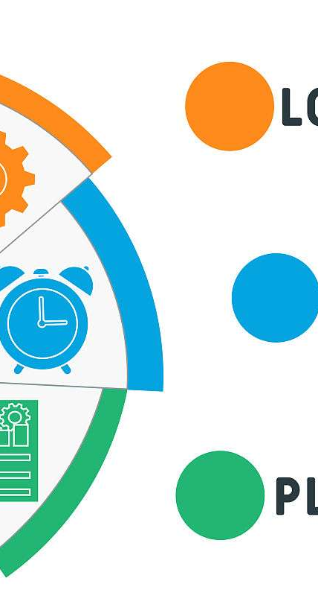
与其他管理方法融合
精益六西格玛整合
TQM协同应用
敏捷管理互补
将精益生产的消除浪费理念与六西格玛的减少变异方法相结合，形成更全面的流程优化体系，通过价值流分析和DMAIC技术实现效率与质量的双重提升。
与全面质量管理(TQM)的全员参与原则相结合，强化质量文化渗透，通过PDCA循环实现持续改进机制在组织层面的深度落地。
在快速迭代的研发场景中，六西格玛的DFSS（设计）流程与敏捷开发的冲刺周期相互补充，平衡质量管控与市场响应速度的需求。

Slide 42


数字化转型中的应用
工业物联网集成
大数据分析平台
通过传感器网络实时采集产线数据，结合统计过程控制(SPC)技术实现生产异常的自动预警与根因分析，建立预测性质量维护体系。
运用机器学习算法处理海量过程数据，识别传统控制图难以发现的复杂质量关联模式，如通过回归分析挖掘工艺参数与产品特性的非线性关系。
数字孪生技术
自动化质量检测
构建虚拟生产系统的仿真模型，在改进阶段提前验证流程优化方案的有效性，大幅降低试错成本与实施风险。
采用计算机视觉和AI技术替代人工检验，实现缺陷识别的标准化与量化，确保测量系统分析(MSA)的客观性和精确度。

Slide 43


持续改进文化构建
人才梯队培养
建立分级的绿带/黑带认证体系，通过项目实践与数字化工具培训相结合，培养具备统计分析能力和技术融合思维的复合型改进专家。
跨部门协作机制
打破职能壁垒建立流程Owner制度，运用六西格玛通用语言标准化问题解决路径，促进质量改进活动在研发、生产、供应链等环节的协同推进。
激励机制设计
将质量KPI与组织绩效管理体系深度绑定，通过案例分享会和改进成果展示强化全员参与意识，形成数据驱动的决策文化。

Slide 44
Thanks

